Slide 1

































【目的】画像だけで走行できる制御システムを確立する
【目標】自車がどこを走るのかを、画像の情報から明らかにする
$$u$$
$$u$$
$$u$$
$$i$$
$$i$$
$$i$$
$$j$$
$$v$$
$$j$$
$$v$$
$$j$$
$$v$$
$$z$$
$$z$$
$$z$$
$$x$$
$$x$$
$$x$$
$$y$$
$$y$$
$$y$$
$$y$$
$$y$$
$$y$$
$$z$$
$$x$$
$$z$$
$$x$$
$$z$$
$$x$$
$$f$$
$$f$$
$$f$$
【手法】あるフレームの自車位置が、次のフレームでどこの位置になるのかをアノテーションする
・画像内の地面のペイントが次のフレームでどこに移ったかをアサイン
・画面の中央下端がどこに移るのかを次のフレームの画面内に写像していく
・これを反復し、画像の中で自分が将来どこを走行するのかがわかる

Slide 2








地面と平行な消失点
$$h$$
地面
同一地面にある2点
$$f$$
$$f$$
$$v_{r2}$$
$$v_{e2}$$
$$v_{r1}$$
$$h$$
$$v_{e1}$$

Slide 3











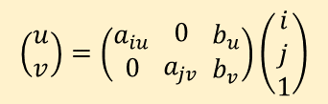
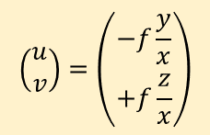







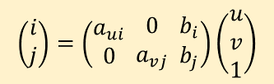




$$z$$
$$u$$
$$i$$
$$β$$
$$x$$
$$f$$
$$j$$
$$v$$
$$y$$
$$z$$
$$x$$
$$α$$
$$x$$
$$f$$
$$y$$
$$f,t$$
$$\left(i,j\right)$$
$$\left(\begin{aligned}i \\ j\end{aligned}\right)=\left(\begin{aligned}a_{ui} \\ 0\end{aligned} \begin{aligned}0 \\ a_{vj}\end{aligned} \begin{aligned}b_{i} \\ b_{j}\end{aligned}\right)\left(\begin{aligned}u \\ v \\ 1\end{aligned}\right)$$
$$\left(u,v\right)$$
$$\left(\begin{aligned}u \\ v\end{aligned}\right)=\left(\begin{aligned}−f\frac{y}{x} \\ +f\frac{z}{x}\end{aligned}\right)$$
$$\left(x,y,z\right)$$
$$\left(α,β\right)$$
$$\left(\begin{aligned}u \\ v\end{aligned}\right)=\left(\begin{aligned}−f\tan\left(α\right) \\ +f\tan\left(β\right)\end{aligned}\right)$$
$\left(\begin{aligned}α \\ β\end{aligned}\right)=\left(\begin{aligned}atan2\left(f,−u\right) \\ atan2\left(f,+v\right)\end{aligned}\right)$
$$\left(\begin{aligned}x \\ y \\ z\end{aligned}\right)=\left(\begin{aligned}+t \\ −t\frac{u}{f} \\ +t\frac{v}{f}\end{aligned}\right)$$
$$\left(\begin{aligned}u \\ v\end{aligned}\right)=\left(\begin{aligned}a_{iu} \\ 0\end{aligned} \begin{aligned}0 \\ a_{jv}\end{aligned} \begin{aligned}b_{u} \\ b_{v}\end{aligned}\right)\left(\begin{aligned}i \\ j \\ 1\end{aligned}\right)$$

Slide 4

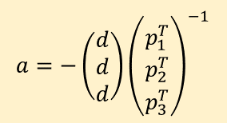






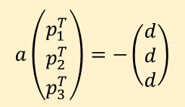



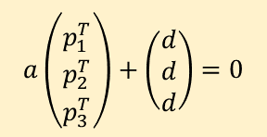
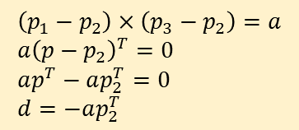





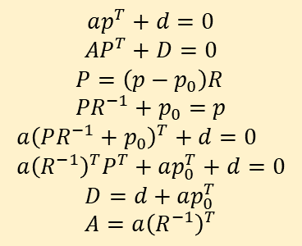






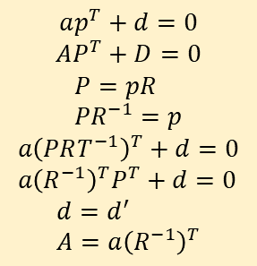






$$a\left(\begin{aligned} \\ p_{1}^{T} \\ p_{2}^{T} \\ p_{3}^{T}\end{aligned}\right)+\left(\begin{aligned}d \\ d \\ d\end{aligned}\right)=0$$
$$a\left(\begin{aligned} \\ p_{1}^{T} \\ p_{2}^{T} \\ p_{3}^{T}\end{aligned}\right)=−\left(\begin{aligned}d \\ d \\ d\end{aligned}\right)$$
$$a=−\left(\begin{aligned}d \\ d \\ d\end{aligned}\right){\left(\begin{aligned} \\ p_{1}^{T} \\ p_{2}^{T} \\ p_{3}^{T}\end{aligned}\right)}^{−1}$$
$$\left(p_{1}−p_{2}\right)×\left(p_{3}−p_{2}\right)=a \\ a{\left(p−p_{2}\right)}^{T}=0 \\ ap^{T}−ap_{2}^{T}=0 \\ d=−ap_{2}^{T}$$
平面方程式係数
$$P=\left(p−p_{0}\right)R \\ p=PR^{−1}+p_{0}$$
3点指定
$$a_{1}x+a_{2}y+a_{3}z+d=0$$
$$ap^{T}+d=0$$
平面方程式
$$ap^{T}+d=0$$
$$AP^{T}+D=0$$
$$P=pR \\ {PR}^{−1}=p$$
$$a{\left(PRT^{−1}\right)}^{T}+d=0 \\ a{\left(R^{−1}\right)}^{T}P^{T}+d=0$$
$$d=d^{′} \\ A=a{\left(R^{−1}\right)}^{T}$$
$$ap^{T}+d=0$$
$$AP^{T}+D=0$$
$$P=\left(p−p_{0}\right)R \\ {PR}^{−1}+p_{0}=p$$
$$a{\left(PR^{−1}+p_{0}\right)}^{T}+d=0 \\ a{\left(R^{−1}\right)}^{T}P^{T}+ap_{0}^{T}+d=0$$
$$D=d+ap_{0}^{T} \\ A=a{\left(R^{−1}\right)}^{T}$$
$$P=pR$$
$$P=\left(p−p_{0}\right)R$$
座標変換後の平面方程式
$$A_{1}X+A_{2}Y+A_{3}Z+D=0$$
$$AP^{T}+D=0$$
$$P=−\frac{D}{A{\left(\left[f,{−u}_{e},v_{e}\right]\right)}^{T}}([f,{−u}_{e},v_{e}])$$
$$AP^{T}+D=0$$
$$P=tn+P_{1}$$
$$P=t\left(P_{2}−P_{1}\right)+P_{1}$$
$$t=−\frac{D+AP_{1}^{T}}{A{\left(P_{2}−P_{1}\right)}^{T}}$$
カメラ座標系でのポイント
$$A{(tn+P_{1})}^{T}+D=0$$
直線の方程式
$$Atn^{T}+AP_{1}^{T}+D=0$$
$$P_{1}=\left(0,0,0\right) \\ P_{2}=(f,{−u}_{e},v_{e})$$
$$t=−\frac{D}{A{\left([f,{−u}_{e},v_{e}]\right)}^{T}}$$
$$t=−\frac{D+AP_{1}^{T}}{An^{T}}$$
ワールド座標
交点の媒介変数
$$ap^{T}+d=0$$
$$p=tn+p_{1}$$
$$p_{1}=P_{1}R^{−1}+p_{0}=p_{0} \\ p_{2}=P_{2}R^{−1}+p_{0}$$
$$p=t\left(P_{2}R^{−1}\right)+p_{1}$$
$$p=−\frac{d+ap_{1}^{T}}{a{\left(P_{2}R^{−1}\right)}^{T} }\left(P_{2}R^{−1}\right)+p_{1}$$
$$a{(tn+p_{1})}^{T}+d=0$$
$$p=t\left(p_{2}−p_{1}\right)+p_{1}$$
$$atn^{T}+ap_{1}^{T}+D=0$$
$$t=−\frac{d+ap_{1}^{T}}{a{\left(p_{2}−p_{1}\right)}^{T} }$$
$$t=−\frac{d+ap_{1}^{T}}{a{\left(P_{2}R^{−1}\right)}^{T} }$$
$$t=−\frac{d+ap_{1}^{T}}{an^{T}}$$

Slide 5





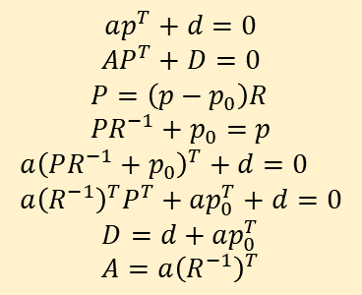
$$\left(p_{1}−p_{2}\right)×\left(p_{3}−p_{2}\right)=a \\ a{\left(p−p_{2}\right)}^{T}=0 \\ ap^{T}−ap_{2}^{T}=0 \\ d=−ap_{2}^{T}$$
3点指定
平面方程式係数
$$ap^{T}+d=0$$
平面方程式
$$a_{1}x+a_{2}y+a_{3}z+d=0$$
$$ap^{T}+d=0$$
$$AP^{T}+D=0$$
$$P=\left(p−p_{0}\right)R \\ {PR}^{−1}+p_{0}=p$$
$$a{\left(PR^{−1}+p_{0}\right)}^{T}+d=0 \\ a{\left(R^{−1}\right)}^{T}P^{T}+ap_{0}^{T}+d=0$$
$$D=d+ap_{0}^{T} \\ A=a{\left(R^{−1}\right)}^{T}$$
$$P=\left(p−p_{0}\right)R \\ p=PR^{−1}+p_{0}$$
$$A_{1}X+A_{2}Y+A_{3}Z+D=0$$
$$AP^{T}+D=0$$
座標変換後の平面方程式
$$P=−\frac{D}{A{\left(\left[f,{−u}_{e},v_{e}\right]\right)}^{T}}([f,{−u}_{e},v_{e}])$$
$$AP^{T}+D=0$$
$$P=tn+P_{1}$$
$$P=t\left(P_{2}−P_{1}\right)+P_{1}$$
$$t=−\frac{D+AP_{1}^{T}}{A{\left(P_{2}−P_{1}\right)}^{T}}$$
カメラ座標系でのポイント
$$A{(tn+P_{1})}^{T}+D=0$$
直線の方程式
$$Atn^{T}+AP_{1}^{T}+D=0$$
$$P_{1}=\left(0,0,0\right) \\ P_{2}=(f,{−u}_{e},v_{e})$$
$$t=−\frac{D}{A{\left([f,{−u}_{e},v_{e}]\right)}^{T}}$$
$$t=−\frac{D+AP_{1}^{T}}{An^{T}}$$
ワールド座標
交点の媒介変数
$$ap^{T}+d=0$$
$$p=tn+p_{1}$$
$$p_{1}=P_{1}R^{−1}+p_{0}=p_{0} \\ p_{2}=P_{2}R^{−1}+p_{0}$$
$$p=t\left(P_{2}R^{−1}\right)+p_{1}$$
$$p=−\frac{d+ap_{1}^{T}}{a{\left(P_{2}R^{−1}\right)}^{T} }\left(P_{2}R^{−1}\right)+p_{1}$$
$$a{(tn+p_{1})}^{T}+d=0$$
$$p=t\left(p_{2}−p_{1}\right)+p_{1}$$
$$atn^{T}+ap_{1}^{T}+D=0$$
$$t=−\frac{d+ap_{1}^{T}}{a{\left(p_{2}−p_{1}\right)}^{T} }$$
$$t=−\frac{d+ap_{1}^{T}}{a{\left(P_{2}R^{−1}\right)}^{T} }$$
$$t=−\frac{d+ap_{1}^{T}}{an^{T}}$$

Slide 6












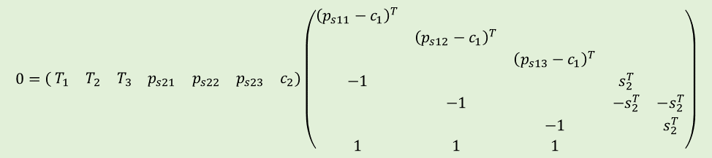

























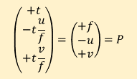







































$$u_{fov}≡1$$
$$a_{aspect}=9/16$$
$$FOV_{H}=2π\frac{120}{360}$$
$$c_{1}$$
$$s_{1}$$
$$c_{1}=previous$$
$$p_{s10}$$
$$v_{fov}=a_{aspect}u_{fov}$$
$$Δc$$
$$p_{s1c}$$
$$p_{s11}$$
数式数：$3N+\left(N−1\right)=4N−1$
$$f=\frac{u_{fov}}{\tan\left(\frac{FOV_{H}}{2}\right)}=\frac{u_{fov}}{\tan\left(\frac{FOV_{V}}{2}\right)}$$
$$s_{2}$$
$$p_{s13}$$
$$p_{s12}$$
未知数：$N+3N+3=4N+3$
$$P_{Skc}≡\left(f,0,0\right)$$
$$c_{2}$$
$$p_{s20}$$
$$φ_{1}=tan2\left(f,u_{s10}\right)$$
$$φ_{2}=tan2\left(f,u_{s20}\right)$$
$$p_{s2c}$$
$$p_{s21}$$
$$w$$
$$\left(u_{s10},v_{s10}\right),$$
$$(u_{s20},v_{s20})$$
$$p_{s22}$$
$$θ_{1}=tan2\left(f,v_{s10}\right)$$
$$θ_{2}=tan2\left(f,v_{s20}\right)$$
$$p_{s23}$$
$$p_{1}$$
$$R_{θ}=\left[\begin{matrix}\cos{(θ)} & sin⁡(θ) & 0 \\ −sin⁡(θ) & \cos{(θ)} & 0 \\ 0 & 0 & 1\end{matrix}\right]$$
$$R_{φ}=\left[\begin{matrix}\cos{(φ)} & 0 & −sin⁡(φ) \\ 0 & 1 & 0 \\ sin⁡(φ) & 0 & \cos{(φ)}\end{matrix}\right]$$
$$R_{ψ}=\left[\begin{matrix}1 & 0 & 0 \\ 0 & \cos{(ψ)} & sin⁡(ψ) \\ 0 & −sin⁡(ψ) & \cos{(ψ)}\end{matrix}\right]$$
$$R=R_{θ}R_{φ}R_{ψ}$$
$$z$$
$$y$$
$$θ:yaw$$
$$φ:pitch$$
$$p_{2}$$
$$P_{Ski}=\left(p_{ski}−c_{k}\right)R_{k}$$
$$P_{Ski}R_{k}^{−1}=p_{ski}−c_{k}$$
$$P_{Ski}R_{k}^{−1}+c_{k}=p_{ski}$$
$$\left(\begin{matrix}+t \\ −t\frac{u}{f} \\ +t\frac{v}{f}\end{matrix}\right)=\left(\begin{matrix}+f \\ −u \\ +v\end{matrix}\right)=P$$
$$s_{k}= \left(p_{skc}−c_{k}\right)=P_{Skc}R_{k}^{−1}$$
$$x$$
$$p_{3}$$
$$ψ:roll$$
$$c_{k}=p_{skc}−s_{k}=p_{skc}−P_{Skc}R_{k}^{−1}$$
$s_{2}$とその平面上の3つの点($p_{s21},p_{s22}, p_{s23}$)の任意の2つの点が成すベクトルと垂直
(Rで変換する前から成立しているので、意味なし)
$$0=\left(p_{ski}−p_{skj}\right)s_{k}^{T}$$
$$0=\left(p_{s21}−p_{s22}\right)s_{2}^{T}$$
$$0=\left(P_{S21}R_{2}^{−1}−P_{S22}R_{2}^{−1}\right)s_{2}^{T}$$
$$0=p_{s21}s_{2}^{T}−p_{s22}s_{2}^{T}$$
$$0=\left(p_{s23}−p_{s22}\right)s_{2}^{T}$$
$$0=\left(P_{S23}R_{2}^{−1}−P_{S22}R_{2}^{−1}\right)s_{2}^{T}$$
$$0=p_{s23}s_{2}^{T}−p_{s22}s_{2}^{T}$$
$$\left(u_{s11},v_{s11}\right),(u_{s21},v_{s21})$$
$$P_{S11},P_{S21}$$
$$p_{i}=t_{s1i}\left(p_{s1i}−c_{1}\right)=t_{s2i}\left(p_{s2i}−c_{2}\right)$$
$c_{1}$から$p_{s1i}$方向に定数倍に延長した点と$c_{2}$から$p_{s2i}$上の点とが交わる
$$\left(u_{s12},v_{s12}\right),(u_{s22},v_{s22})$$
$$P_{S12},P_{S22}$$
$$P_{S1i}R_{1}^{−1}+c_{1}=p_{s1i}$$
$$p_{1}=t_{s11}\left(p_{s11}−c_{1}\right)=t_{s21}\left(p_{s21}−c_{2}\right)$$
$$T_{1}\left(p_{s11}−c_{1}\right)=P_{S21}R_{2}^{−1}$$
$$0=T_{1}\left(p_{s11}−c_{1}\right)−p_{s21}+c_{2}$$
$$\left(u_{s13},v_{s13}\right),(u_{s23},v_{s23})$$
$$P_{S13},P_{S23}$$
$$p_{2}=t_{s12}\left(p_{s12}−c_{1}\right)=t_{s22}\left(p_{s22}−c_{2}\right)$$
$$T_{i}=\frac{t_{s1i}}{t_{s2i}}$$
$$T_{2}\left(p_{s12}−c_{1}\right)=P_{S22}R_{2}^{−1}$$
$$0={T_{2}\left(p_{s12}−c_{1}\right)−p}_{s22}+c_{2}$$
$$p_{i}=t_{ski}\left(p_{ski}−c_{k}\right)$$
$$\left(u_{s14},v_{s14}\right),(u_{s24},v_{s24})$$
$$p_{3}=t_{s13}\left(p_{s13}−c_{1}\right)=t_{s23}\left(p_{s23}−c_{2}\right)$$
$$T_{3}\left(p_{s13}−c_{1}\right)=P_{S23}R_{2}^{−1}$$
$$0={T_{3}\left(p_{s13}−c_{1}\right)−p}_{s23}+c_{2}$$
$$P_{S1i}R_{1}^{−1}+c_{1}=p_{s1i}$$
$$P_{S2i}R_{2}^{−1}=p_{s2i}−c_{2}$$
$$0=\left( \begin{matrix}T_{1} & T_{2} & T_{3} & p_{s21} & p_{s22} & p_{s23} & c_{2}\end{matrix}\right)\left(\begin{matrix}{\left(p_{s11}−c_{1}\right)}^{T} & & & & \\ & {\left(p_{s12}−c_{1}\right)}^{T} & & & \\ & & {\left(p_{s13}−c_{1}\right)}^{T} & & \\ −1 & & & s_{2}^{T} & \\ & −1 & & −s_{2}^{T} & −s_{2}^{T} \\ & & −1 & & s_{2}^{T} \\ 1 & 1 & 1 & & \end{matrix}\right)$$

Slide 7

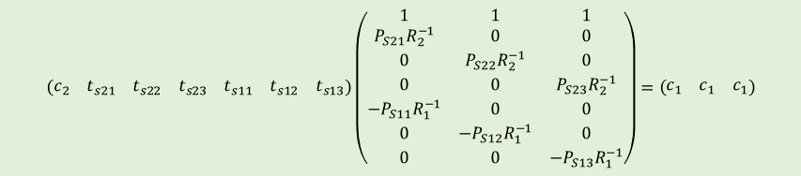





















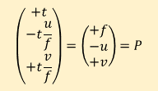







$$u_{fov}≡1$$
$$a_{aspect}=9/16$$
$$FOV_{H}=2π\frac{120}{360}$$
$$c_{1}$$
$$s_{1}$$
$$p_{s10}$$
$$c_{1}=previous$$
$$Δc$$
$$p_{s1c}$$
$$p_{s11}$$
$$v_{fov}=a_{aspect}u_{fov}$$
数式数：$3N+\left(N−1\right)=4N−1$
$$f=\frac{u_{fov}}{\tan\left(\frac{FOV_{H}}{2}\right)}=\frac{u_{fov}}{\tan\left(\frac{FOV_{V}}{2}\right)}$$
$$s_{2}$$
$$p_{s13}$$
$$p_{s12}$$
未知数：$N+3N+3=4N+3$
$$P_{Skc}≡\left(f,0,0\right)$$
$$c_{2}$$
$$p_{s20}$$
$$φ_{1}=tan2\left(f,u_{s10}\right)$$
$$φ_{2}=tan2\left(f,u_{s20}\right)$$
$$p_{s2c}$$
$$p_{s21}$$
$$w$$
$$\left(u_{s10},v_{s10}\right),$$
$$(u_{s20},v_{s20})$$
$$p_{s22}$$
$$θ_{1}=tan2\left(f,v_{s10}\right)$$
$$θ_{2}=tan2\left(f,v_{s20}\right)$$
$$0=\left(p_{ski}−p_{skj}\right)s_{k}^{T}$$
$$p_{s23}$$
$$p_{1}$$
$$R_{θ}=\left[\begin{matrix}\cos{(θ)} & sin⁡(θ) & 0 \\ −sin⁡(θ) & \cos{(θ)} & 0 \\ 0 & 0 & 1\end{matrix}\right]$$
$$R_{φ}=\left[\begin{matrix}\cos{(φ)} & 0 & −sin⁡(φ) \\ 0 & 1 & 0 \\ sin⁡(φ) & 0 & \cos{(φ)}\end{matrix}\right]$$
$$R_{ψ}=\left[\begin{matrix}1 & 0 & 0 \\ 0 & \cos{(ψ)} & sin⁡(ψ) \\ 0 & −sin⁡(ψ) & \cos{(ψ)}\end{matrix}\right]$$
$$R=R_{θ}R_{φ}R_{ψ}$$
$$z$$
$$y$$
画面$S_{k}$の座標系上の点$P_{Ski}$から
ワールド座標系$p_{ski}$への写像
$$θ:yaw$$
$$φ:pitch$$
$$p_{2}$$
$$P_{Ski}=\left(p_{ski}−c_{k}\right)R_{k}$$
$$P_{Ski}R_{k}^{−1}=p_{ski}−c_{k}=d_{ski}$$
観測点$p_{i}$はカメラの位置$c_{k}$から$d_{ski}$方向に
$t_{ski}$倍伸ばしたところに点がある
$$x$$
$$p_{3}$$
$c_{1}$の初期値を適当に設定、
かつ、前の時間の値を引き継ぐ
$$ψ:roll$$
$$p_{i}=c_{k}+t_{ski}d_{ski}$$
$c_{1}$から$d_{s1i}$方向に$t_{s1i}$倍に延長した線と
$c_{2}$から$d_{s2i}$方向に$t_{s2i}$倍に延長した線が
$p_{i}$で交わる
$$d_{s1i}=P_{S1i}R_{1}^{−1}$$
$$d_{s2i}=P_{S2i}R_{2}^{−1}$$
$$c_{k}+t_{ski}d_{ski}=c_{l}+t_{sli}d_{sli}$$
$$c_{2}+t_{s2i}d_{s2i}=c_{1}+t_{s1i}d_{s1i}$$
$$\left(u_{s11},v_{s11}\right),(u_{s21},v_{s21})$$
$$c_{2}+t_{s2i}P_{S2i}R_{2}^{−1}=c_{1}+t_{s1i}P_{S1i}R_{1}^{−1}$$
$$\left(\begin{matrix}c_{2} & t_{s21} & t_{s22} & t_{s23} & t_{s11} & t_{s12} & t_{s13}\end{matrix}\right)\left(\begin{matrix}1 & 1 & 1 \\ P_{S21}R_{2}^{−1} & 0 & 0 \\ 0 & P_{S22}R_{2}^{−1} & 0 \\ 0 & 0 & P_{S23}R_{2}^{−1} \\ {−P}_{S11}R_{1}^{−1} & 0 & 0 \\ 0 & {−P}_{S12}R_{1}^{−1} & 0 \\ 0 & 0 & −P_{S13}R_{1}^{−1}\end{matrix}\right)=\left(\begin{matrix}c_{1} & c_{1} & c_{1}\end{matrix}\right)$$
$$\left(u_{s12},v_{s12}\right),(u_{s22},v_{s22})$$
$$\left(\begin{matrix}+t \\ −t\frac{u}{f} \\ +t\frac{v}{f}\end{matrix}\right)=\left(\begin{matrix}+f \\ −u \\ +v\end{matrix}\right)=P$$
$$P_{S11},P_{S21}$$
$$c_{2}+t_{s21}P_{S21}R_{2}^{−1}−t_{s11}P_{S11}R_{1}^{−1}=c_{1}$$
$$\left(u_{s13},v_{s13}\right),(u_{s23},v_{s23})$$
$$P_{S12},P_{S22}$$
$$c_{2}+t_{s22}P_{S22}R_{2}^{−1}−t_{s12}P_{S12}R_{1}^{−1}=c_{1}$$
$$\left(u_{s14},v_{s14}\right),(u_{s24},v_{s24})$$
$$P_{S13},P_{S23}$$
$$c_{2}+t_{s23}P_{S23}R_{2}^{−1}−t_{s13}P_{S13}R_{1}^{−1}=c_{1}$$

